Slide 1

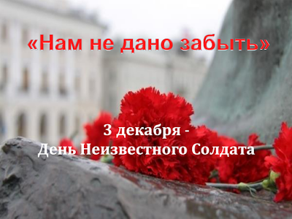
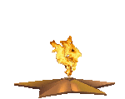

Slide 2
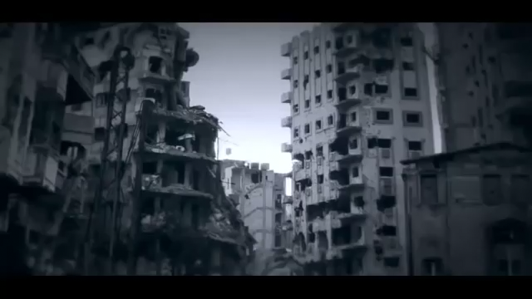

Slide 3
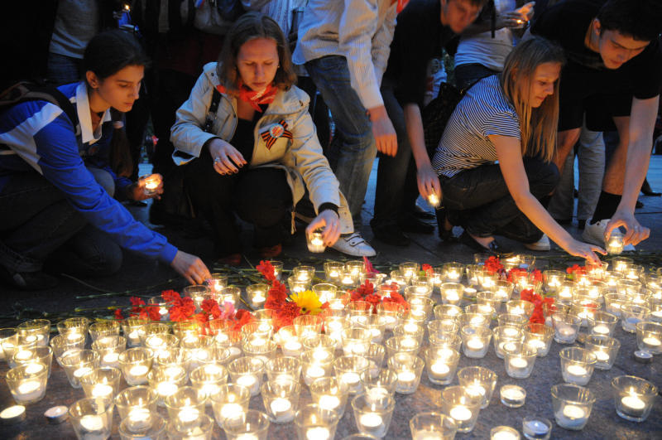
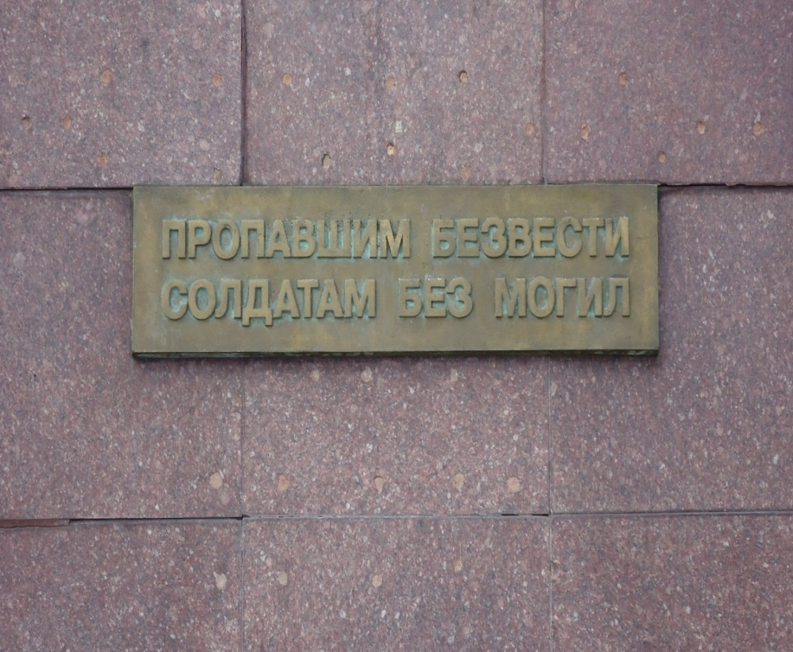
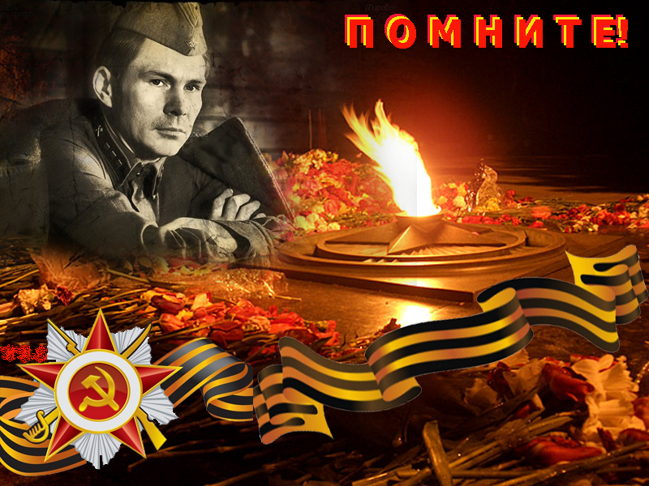
Отгремела война,
Уже давней историей стала.
А никак не отпустит
Тревожную память бойца.
От фугасок и мин
Мы очистили наши кварталы,
Но какой же сапёр
Разминирует наши сердца!
Виктор Кочетков

Slide 4
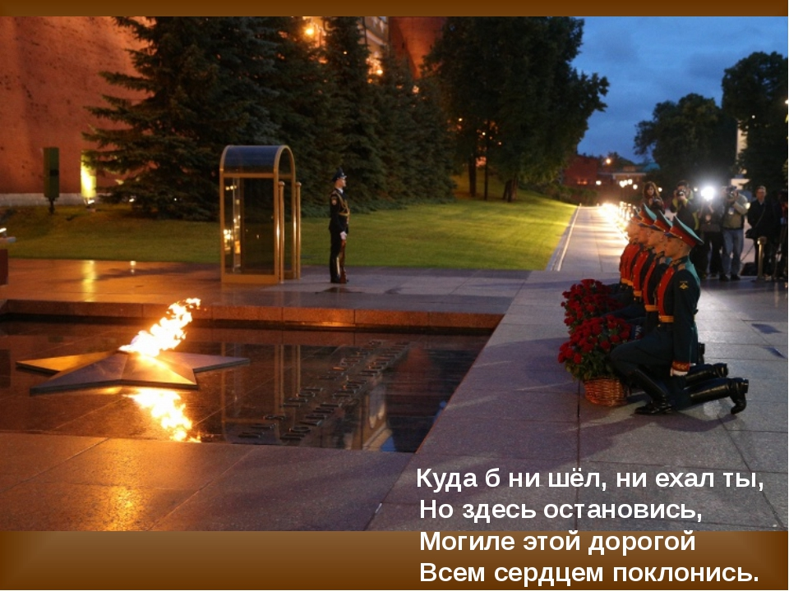

Slide 5

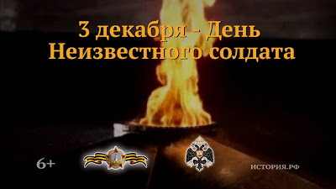
3 декабря в России отмечается памятная дата – День Неизвестного солдата.
Установление Дня Неизвестного солдата – это не просто дата в календаре, это день, когда еще один раз в году будет отдаваться дань памяти всем тем, кто погиб при защите Отечества и чьи имена так и не удалось установить.

Slide 6
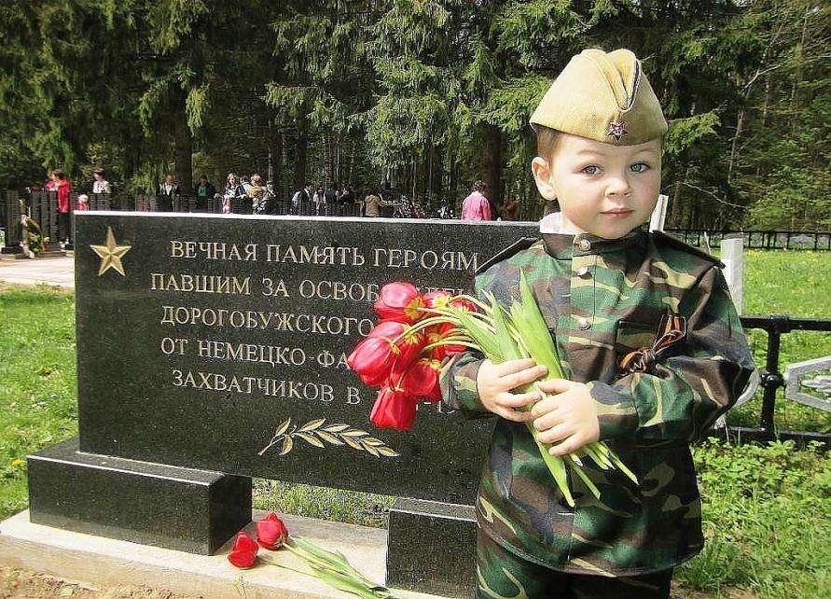
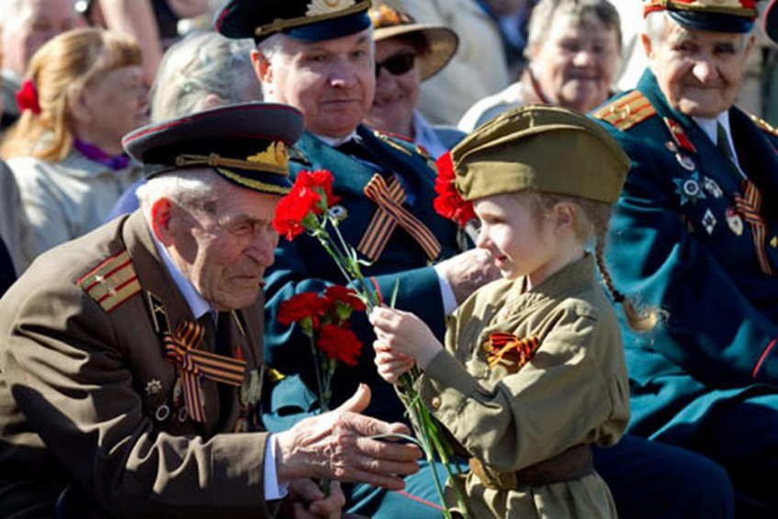
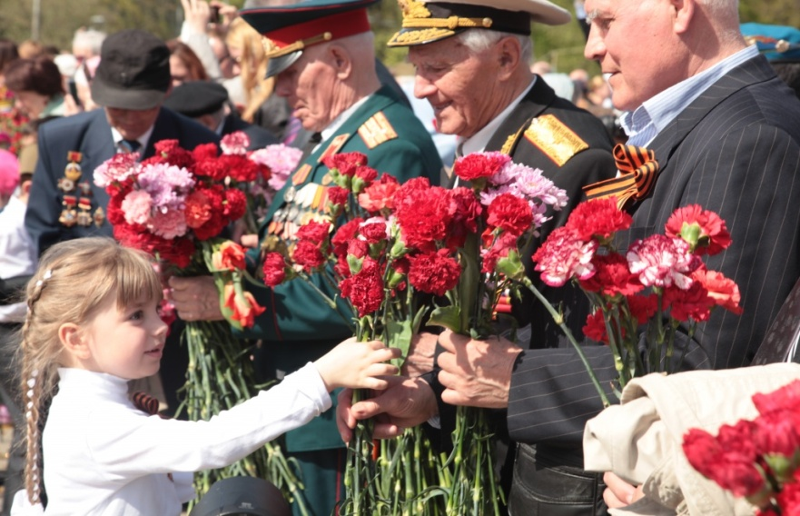
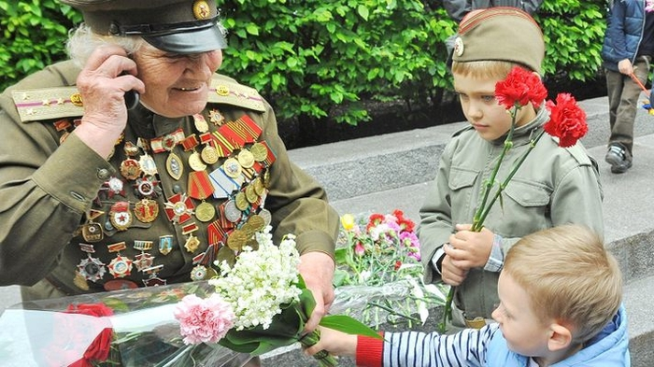
Мы счастливые люди. Мы не знаем ужасов войны. Война - это страшно, это кровь, муки, смерть. И через все это прошли наши прадеды, деды, прабабушки и бабушки. Каждый восьмой житель нашей страны погиб на войне. Миллионы людей расстреляны, задушены в газовых камерах фашистских концлагерей. Сотни тысяч семей не дождались отцов, сыновей, дочерей, братьев, сестер.

Slide 7

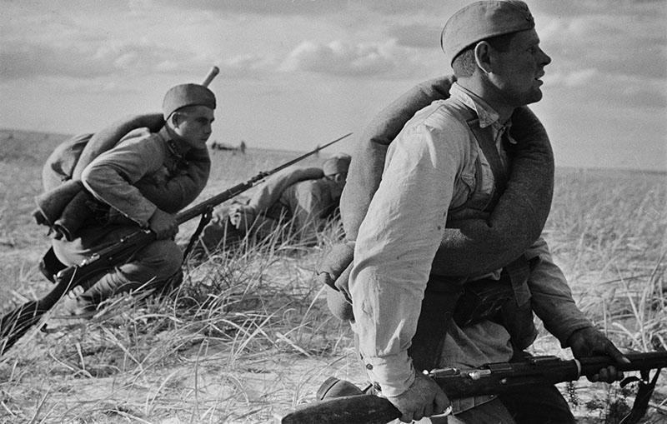
Если открыть любую изданную в нашей стране «Книгу Памяти», то напротив фамилий огромного числа советских солдат, не вернувшихся с Великой Отечественной войны, написано «пропал без вести».

Slide 8
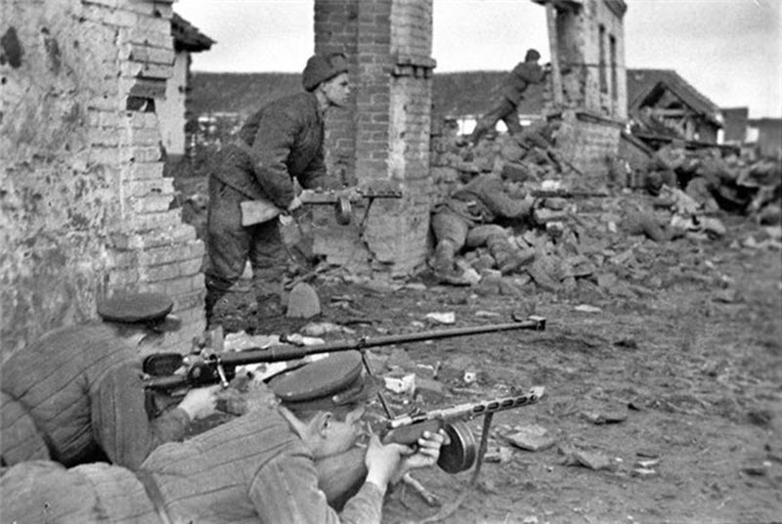
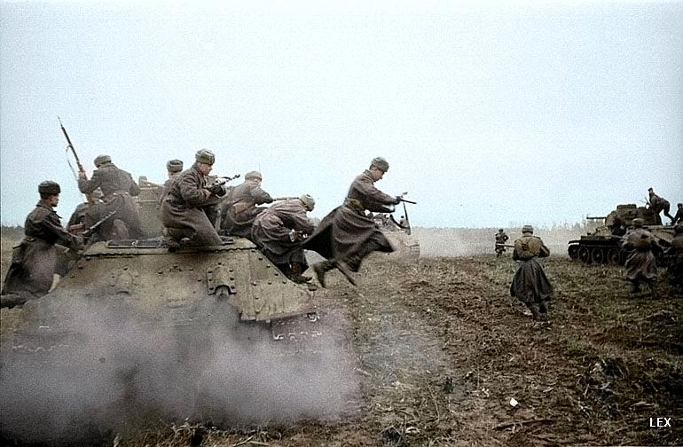
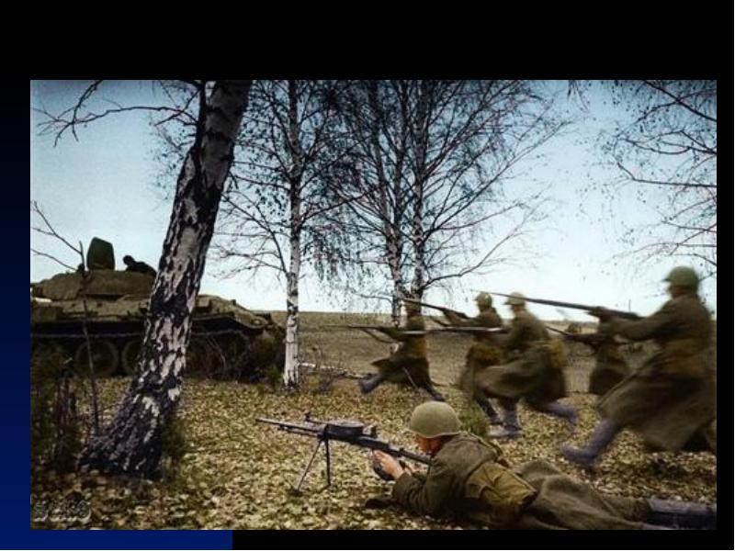
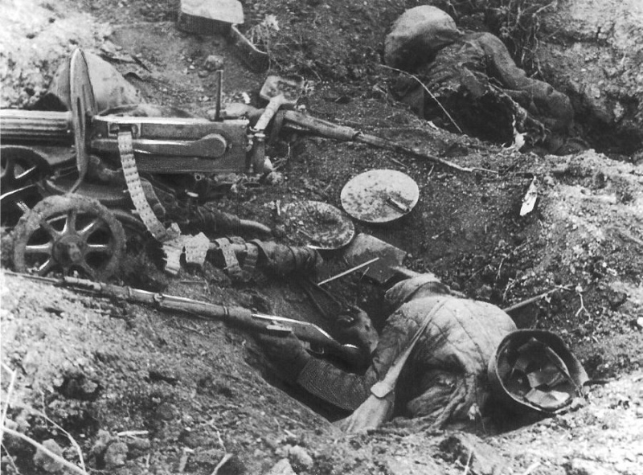
Эти бойцы и командиры Красной Армии так и остались лежать там, где их настигла смерть: в обвалившихся блиндажах, в засыпанных окопах или воронках, а порой и под открытым небом. В полях, лесах и болотах России до сих пор лежат безвестные останки воинов, погибших на той войне.

Slide 9
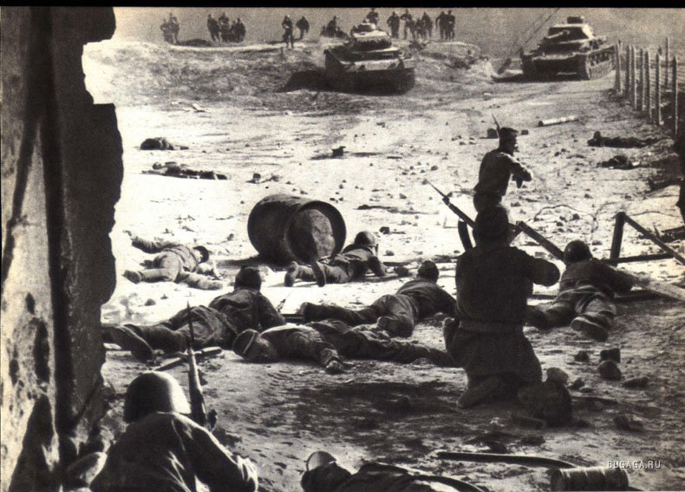
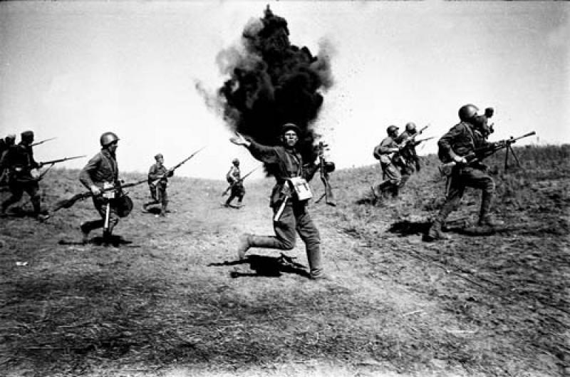
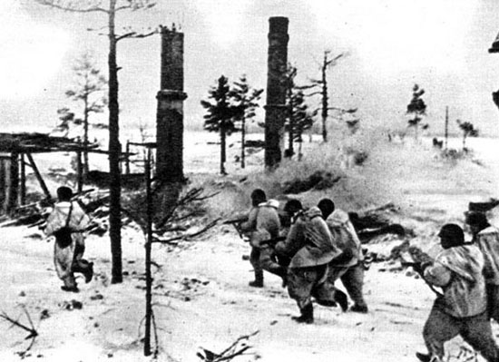
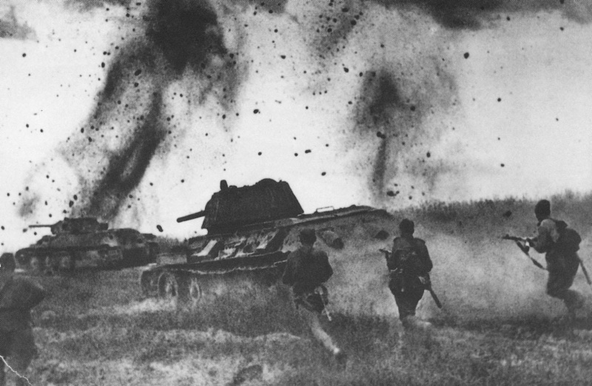
Сейчас лишь немногим воинам, чьи останки находят поисковики, удаётся вернуть имена. Остальные так и остаются «Неизвестными солдатами» той далёкой войны.

Slide 10
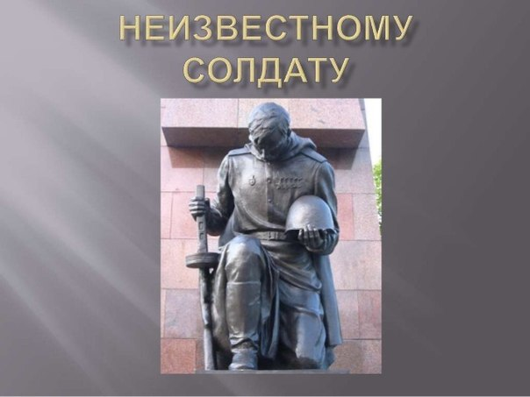
Исторически, в ходе войн, множество солдат гибло и их останки не были или не могли быть опознаны.
В XX веке, после окончания кровопролитной Первой мировой войны начала образовываться традиция, по которой нации и государства устанавливают памятники Неизвестному солдату, символизирующие память, благодарность и уважение всем погибшим солдатам, чьи останки так и не были идентифицированы.

Slide 11
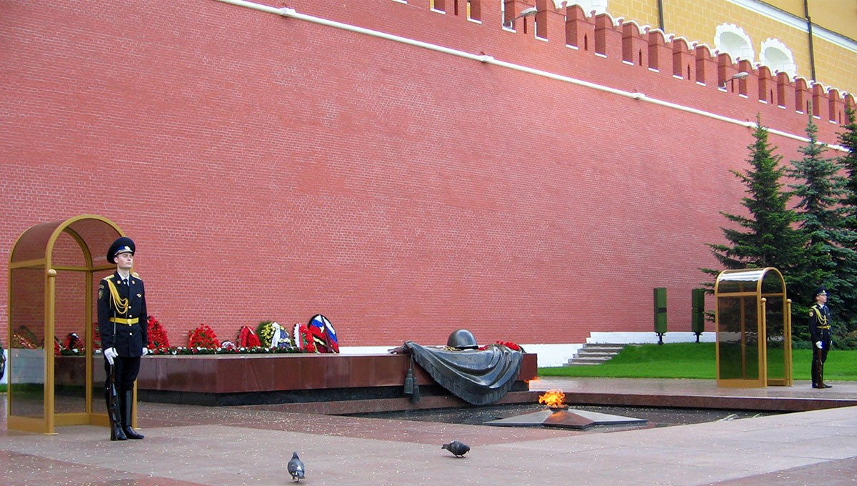
Много лет прошло со времени Великой Отечественной войны, а люди, защищающие свое Отечество, погибают и сегодня. Госдума установила этот день в память о российских и советских воинах, погибших в боевых действиях на территории нашей страны или за ее пределами.

Slide 12

Идею создания памятника предвосхитил поэт-фронтовик Сергей Орлов в стихотворении 1944-го «Его зарыли в шар земной…».

Slide 13
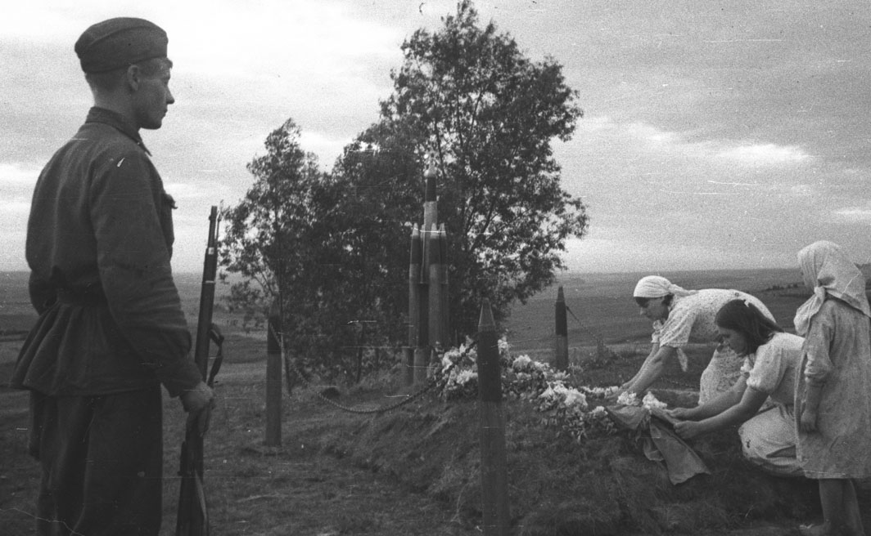
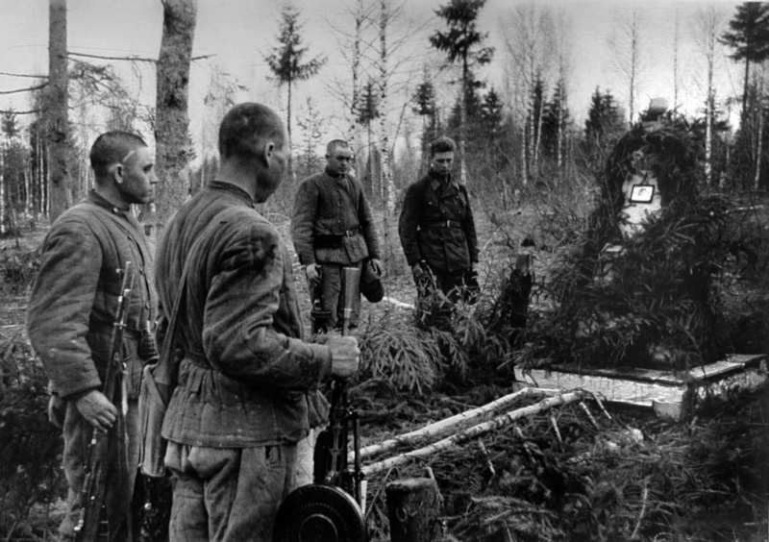
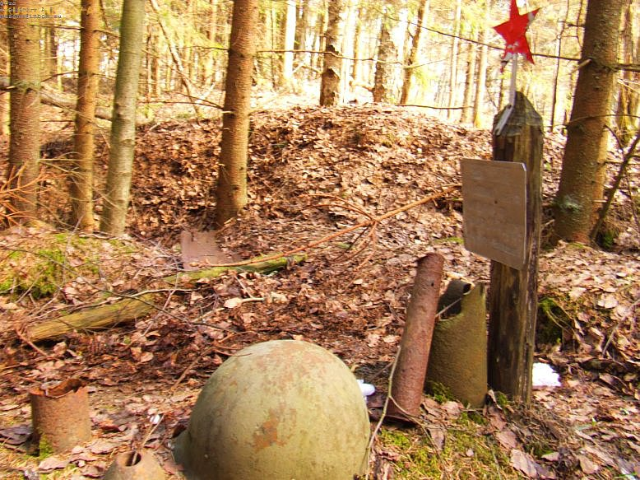
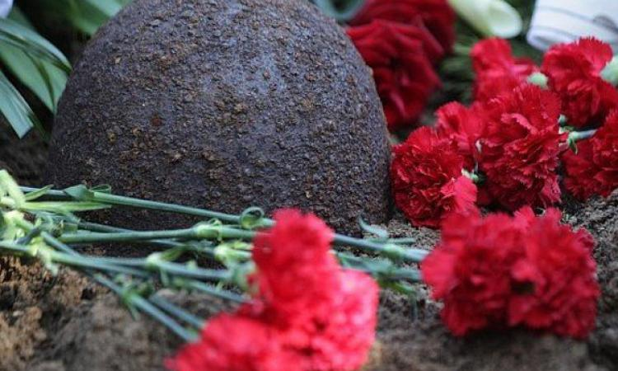
По разным оценкам, от одного до четырех миллионов советских солдат, участвовавших во Второй мировой войне, до сих пор числятся пропавшими без вести. Многие из них были оставлены не захороненными на полях сражений.

Slide 14
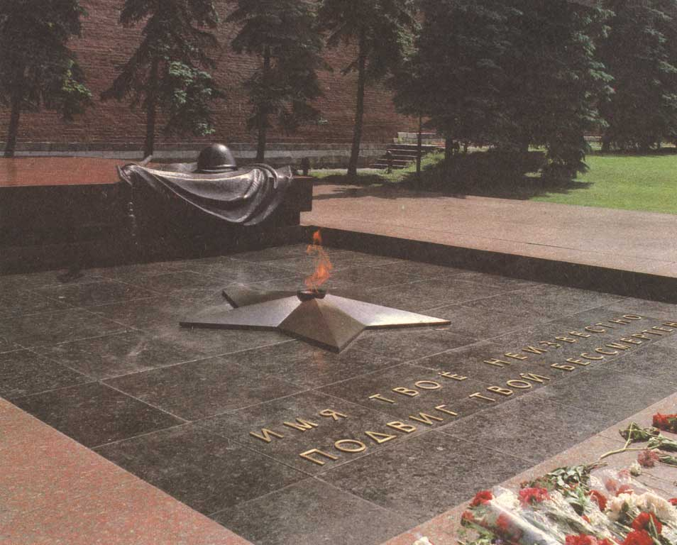
3 декабря 1966 г., в канун 25-летия битвы под Москвой, к Кремлевской стене был перенесен прах неизвестного солдата из захоронения у 41-го километра Ленинградского шоссе. Вечный огонь славы, вырывающийся из середины бронзовой воинской звезды, зажжён от пламени, пылающего на Марсовом поле в Петербурге. На плите, лежащей на могиле Неизвестного солдата, сделана надпись: «Имя твое неизвестно. Подвиг твой бессмертен» (автор слов — поэт Сергей Владимирович Михалков).

Slide 15
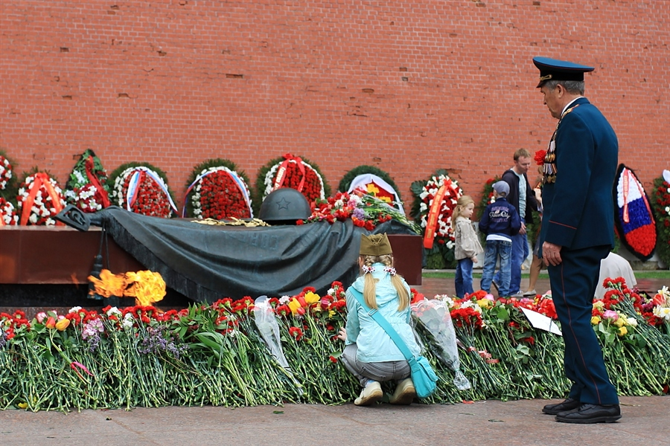
С 12 декабря 1997 года в соответствии с Указом Президента России пост № 1 почетного караула был перенесен от Мавзолея Ленина к Могиле Неизвестного солдата. Караул осуществляется военнослужащими Президентского полка. А в 2014 году 3 декабря был объявлен памятной датой России — Днем Неизвестного солдата. Дата установлена в память обо всех неизвестных солдатах.

Slide 16
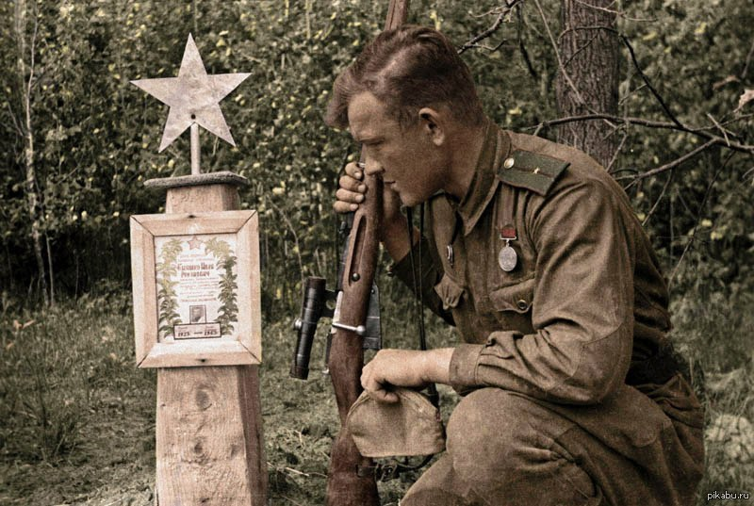
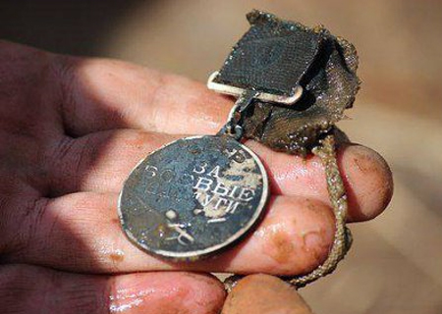
«Имя твоё неизвестно, подвиг твой бессмертен», - такие слова начертаны на сводах этого мемориального комплекса. Они стали своеобразным девизом участников поискового движения, которые разыскивают не погребенные останки советских воинов и придают их земле. Эта трудная работа проходит с ранней весны до поздней осени.

Slide 17
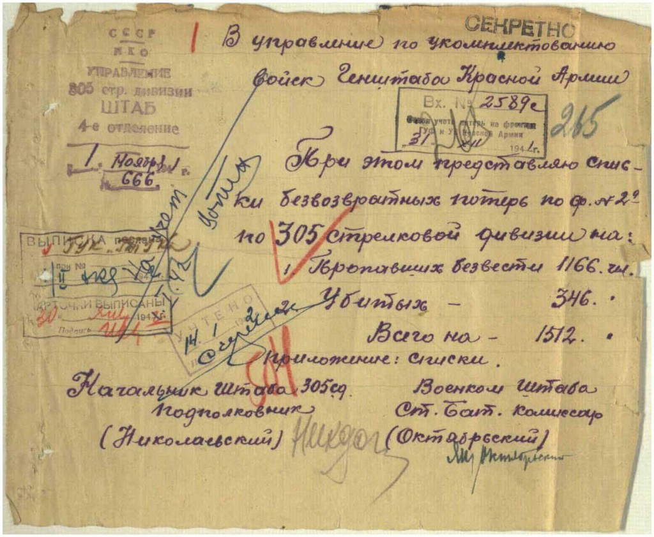
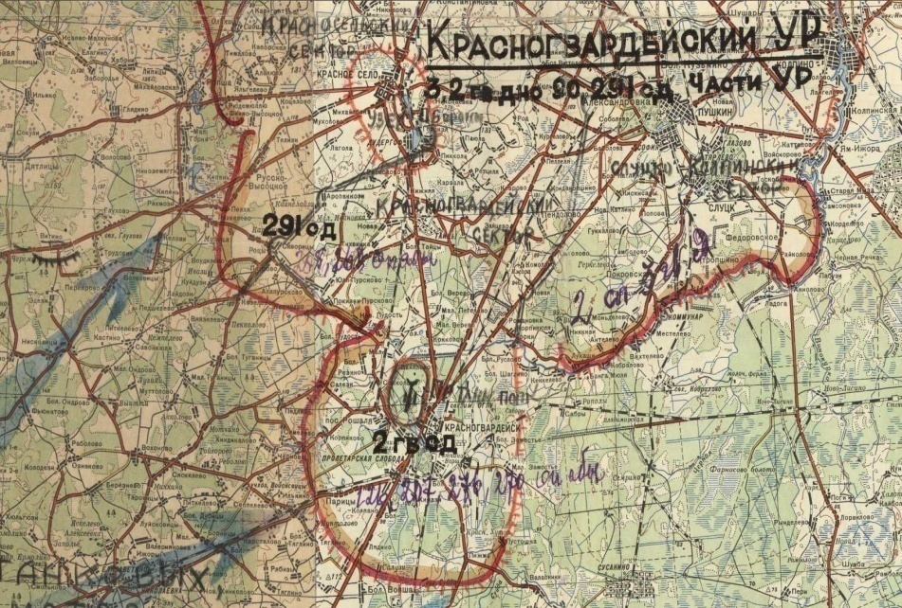
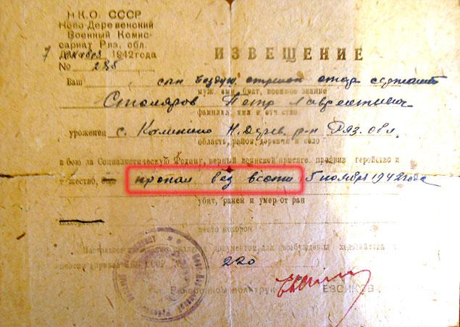
Своим подвижническим трудом поисковики возвращают из забвения новые и новые имена. Это непрекращающаяся работа в архивах, опросы очевидцев тех событий, работа с картами и историческими документами. Это время без отпуска и выходных. Но главное — они помнят о тех, во имя кого совершается это благое дело.

Slide 18
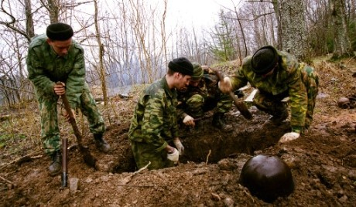
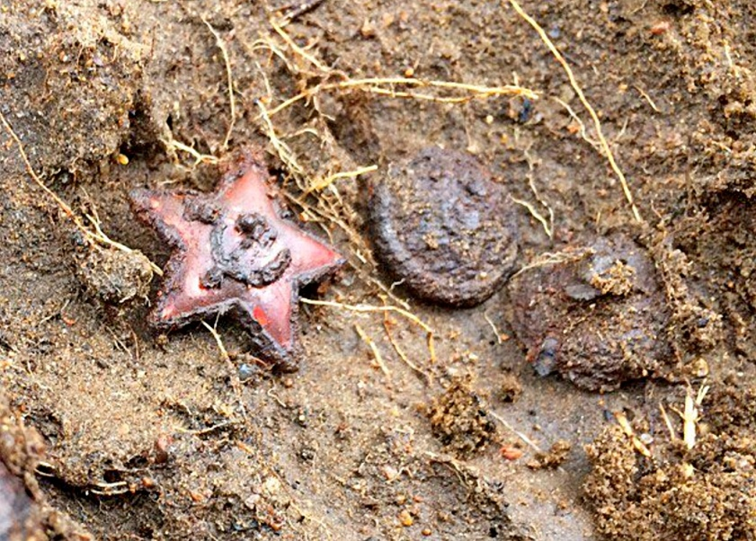
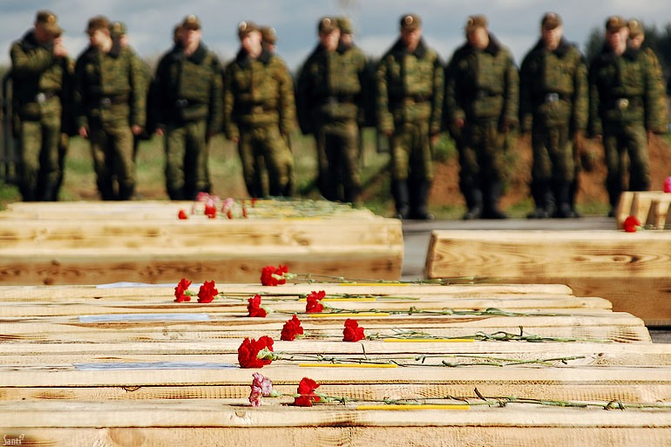
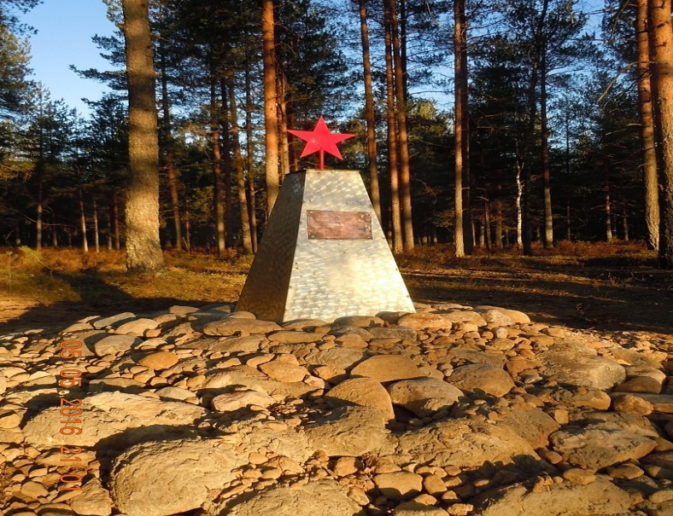
Неизвестный солдат. Он погиб, защищая свой рубеж, маленький клочок родной земли. Не сдался, не поднял руки, не побежал. Но не оставил потомкам своего имени. Сотни тысяч безымянных солдат остались лежать на полях сражений.

Slide 19
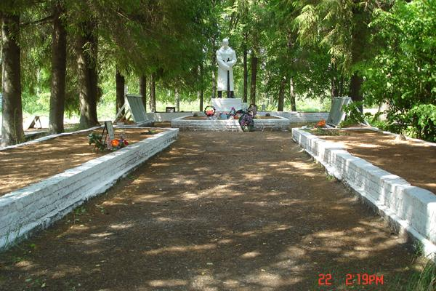
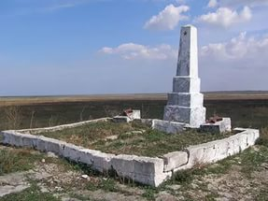
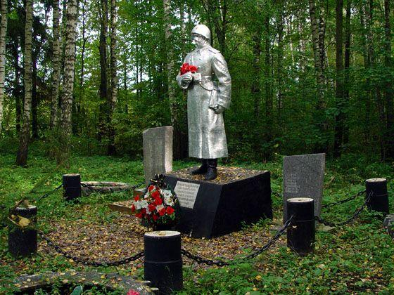
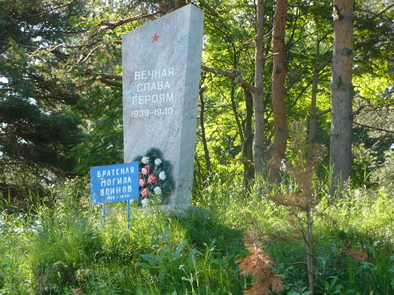
Многие погибшие стали неизвестными солдатами. Они навечно остались лежать в Братских могилах.
Братские могилы… Сколько их? Много! Они в поле, в лесу, в маленьких хуторах и в больших населенных пунктах. Впоследствии на месте некоторых захоронений появились скромные обелиски.

Slide 20
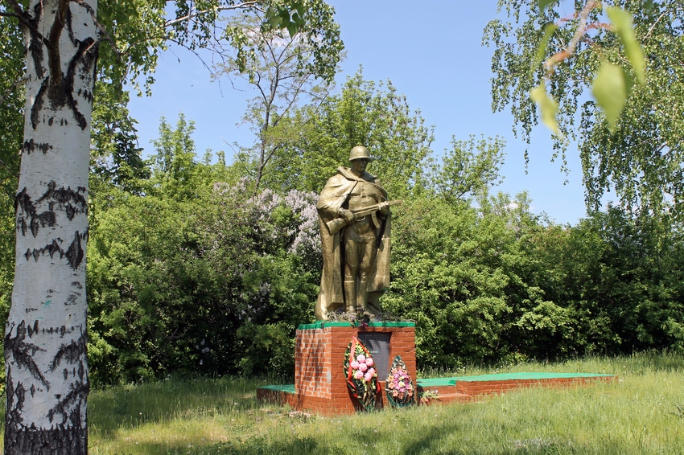
На братских могилах не ставят крестов
И вдовы на них на рыдают,
К ним кто-то приносит букеты цветов
И вечный огонь зажигают.
Здесь раньше вставала земля на дыбы,
А нынче — гранитные плиты.
Здесь нет ни одной персональной судьбы
Все судьбы в единую слиты.
А в вечном огне виден вспыхнувший танк,
Горящие русские хаты,
Горящий Смоленск и горящий рейхстаг,
Горящее сердце солдата.
На братских могилах нет плачущих вдов,
Сюда ходят люди покрепче.
На братских могилах не ставят крестов,
Но разве от этого легче?
В.С.Высоцкий

Slide 21
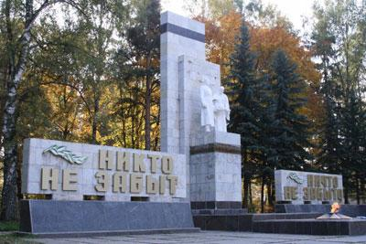
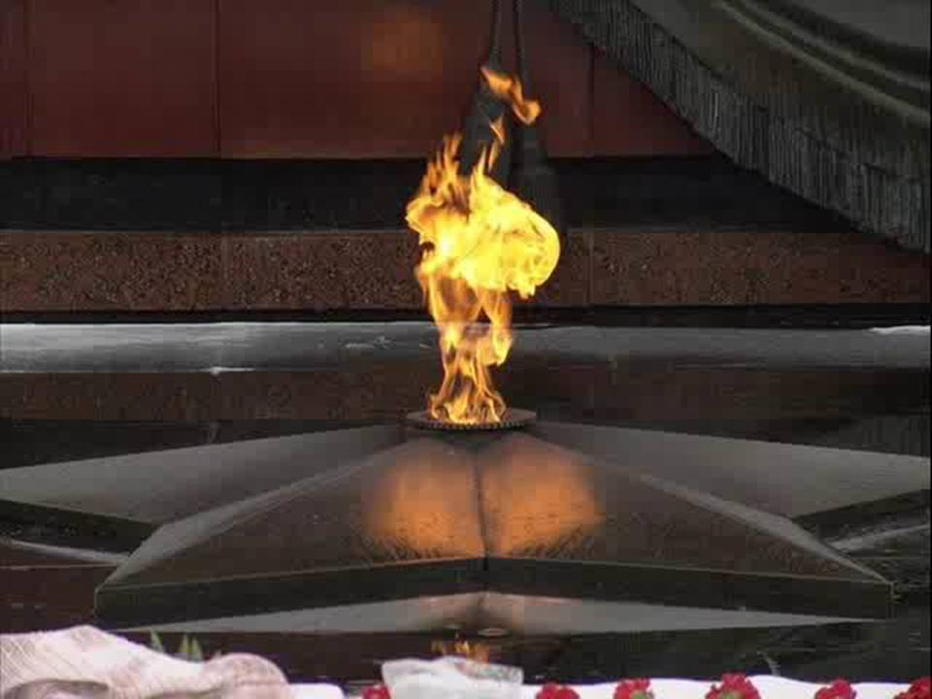
Кострома
По проспекту Мира, на территории старого кладбища находится мемориал славы. Слева перед входом в аллею, на прямоугольной стелле, установлен накладной орден Великой отечественно войны и даты 1941-45 гг. В глубине площадки, выложенной крупными квадратными плитами, на фоне беломраморных пилонов, на высоком постаменте установлены фигуры Матери-Родины, возлагающей венок, и воина, застывшего в минуте молчания.
По бокам на стеллах - надписи «Никто не забыт. Ничто не забыто». У подножия памятника на тёмно-серой гранитной плите — бронзовая звезда с негасимым огнём вечной славы погибшим героям.
Notes:
Кострома

Slide 22
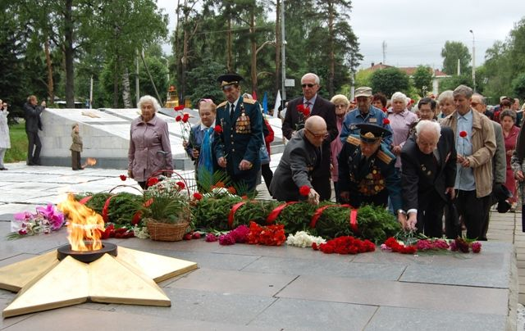

Справа на парапете замурованы гильзы с землёй, перенесённой сюда с полей битвы Московского, Смоленского, Сталинградского, Калининского и Ленинградского направлений, где погибло более 3 тысяч бойцов из Костромы.
Вдоль аллеи справа и слева на площадке — 10 больших гранитных плит, на которых золотыми буквами высечены имена 886 похороненных здесь солдат и офицеров.
В 1995 г., в дни празднования Победы над фашистской Германией, на территории мемориала была возведена часовня в честь воина, святого великомученика, покровителя Костромы Фёдора Стратилата.
Каждый год в День Победы костромичи отдают дань глубочайшего уважения памяти героев. Именно сюда от монумента славы на площади Мира, торжественный митинг с ветеранами Великой отечественной Войны с цветами и венками направляется к мемориалу с тем, чтобы отдать дань памяти всем тем, кто отстоял свободу и независимость Родины.

Slide 23
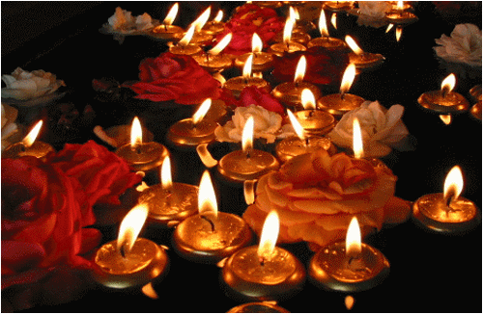
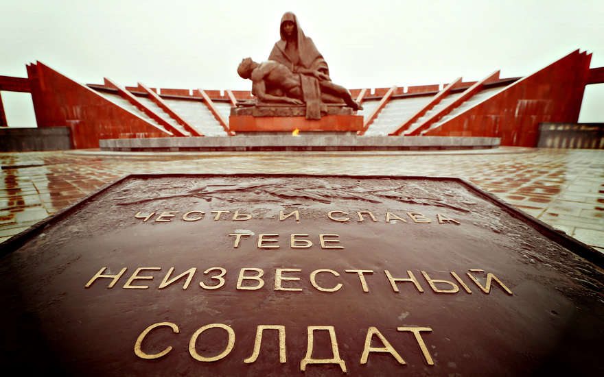
Памятники неизвестному солдату в разных городах

Slide 24
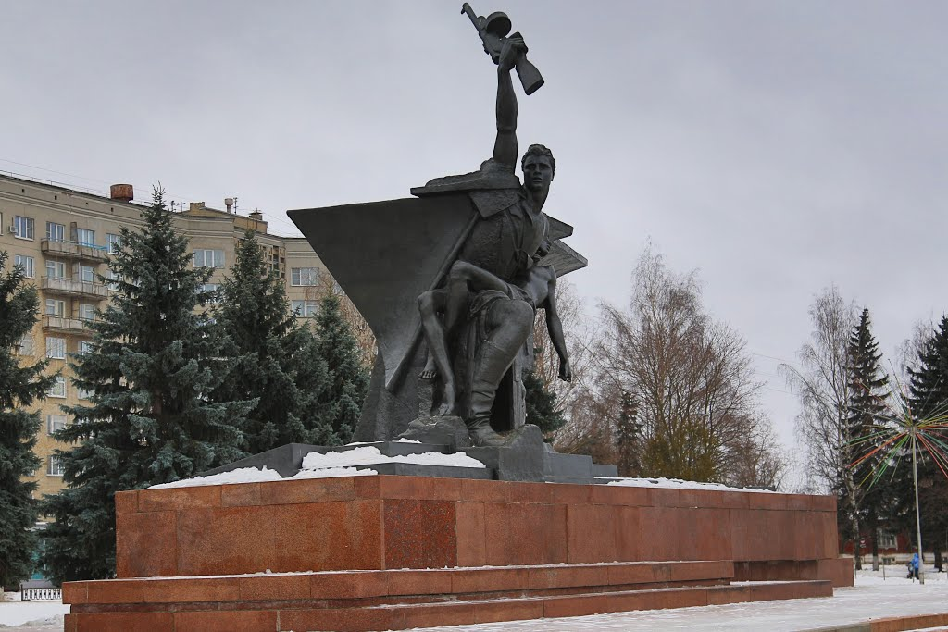
Монумент Славы воинам-костромичам

Slide 25
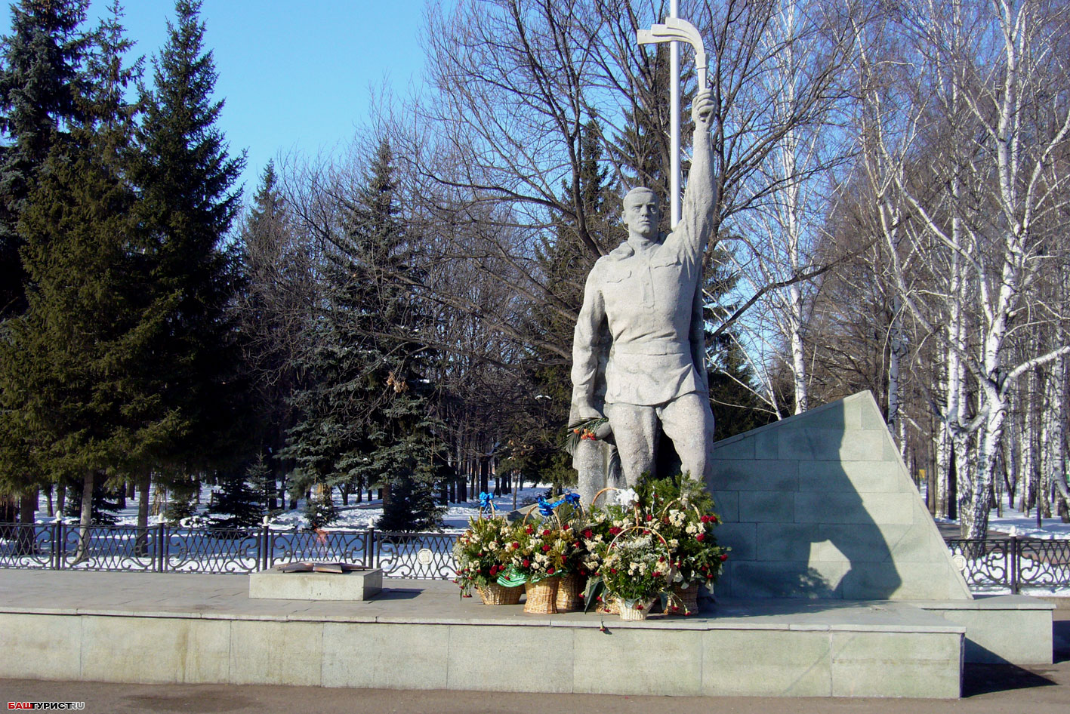
Чебоксары
Notes:
Чебоксары

Slide 26

Красавино
Notes:
Г.Красавино

Slide 27


Одесса
Памятник неизвестному матросу
Notes:
Одесса

Slide 28

Харьков
Notes:
Харьков

Slide 29

Санкт-Петербург
Notes:
Санкт-Петербург

Slide 30

Санкт-Петербург

Slide 31

Курск
Notes:
Курск

Slide 32

Черниговка
Notes:
Черниговка

Slide 33

Егорьевск
Notes:
Егорьевск

Slide 34

Краснознамёнск
Notes:
Краснознамёнск

Slide 35

Сыктывкар
Notes:
Сыктывкар

Slide 36

Ханты-Мансийск
Notes:
Ханты-Мансийск

Slide 37

Село Пичкиряево
Рязанская область
Notes:
Село Пичкиряево Рязанская область

Slide 38

Казахстан
Notes:
Казахстан

Slide 39

Туапсе
Notes:
Туапсе

Slide 40

Севастополь
Notes:
Севастополь

Slide 41

Мурманск
Notes:
Мурманск

Slide 42

Ярославль
Notes:
Ярославль

Slide 43




Одно из писем неизвестному солдату:
«Здравствуй, Неизвестный солдат! Мне очень жаль, что ты погиб. Я думаю, что ты был добрым, заботливым, красивым. Я думаю, что у тебя была семья. Мне кажется, что, когда началась война, ты очень удивился, ведь люди жили в мире. Думаю, что ты первым записался в добровольцы. Я хотел бы, чтобы ты ожил. Может быть, ты, умерший на войне, был братом моего дедушки.
Но все равно, если ты и не брат моего дедушки, мне жаль тебя и твою семью. Спасибо тебе за то, что ты защищал нашу Родину, ты пожертвовал собой ради меня, ради всех моих близких. Ты воевал за то, чтобы на Земле был Мир, чтобы люди жили в согласии друг с другом. Спасибо тебе за все!
К сожалению, и сейчас в некоторых уголках земли идет жестокая война, но, я думаю, люди никогда не примирятся с этим, будут бороться за Мир. До свидания, Неизвестный солдат!»

Slide 44


Slide 45


Slide 46
Презентацию разработала Гаврасова Т.Н
Библиотечный справочно-информационный центр МБОУ СОШ № 24 г. Кострома

